Slide 1







Nhiệm vụ
* Nhóm 1: Chuẩn bị tiểu phẩm Tấm Cám
* Nhóm 2: Tìm hiểu về quy trình sản xuất đường ăn trong công nghiệp.
* Nhóm 3: Chế tạo thiết bị lọc nước đơn giản.
* Nhóm 4: Tìm hiểu về thiết bị lọc nước gia đình.

Slide 2


Slide 3


I
CÔ CẠN
NỘI DUNG BÀI HỌC
II
LỌC
III
CHIẾT

Slide 4

HOẠT ĐỘNG NHÓM
Thời gian: 10 phút
Thí nghiệm 1
Tách muối ra khỏi dung dịch nước muối.
Thí nghiệm 2
Tách cát ra khỏi hỗn hợp cát với nước.

Slide 5
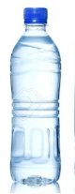
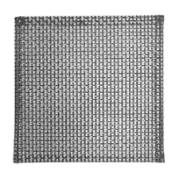
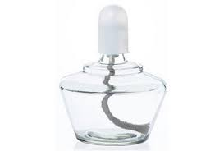
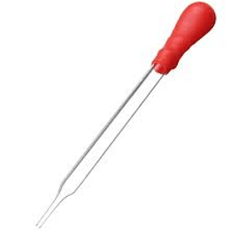
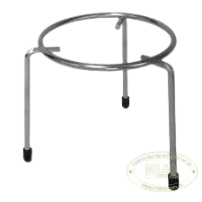
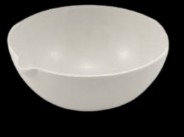
THÍ NGHIỆM 1
Đèn cồn
Lưới thép
Ống hút nhỏ giọt
Dung dịch nước muối
Kiềng đun
Bát sứ

Slide 6
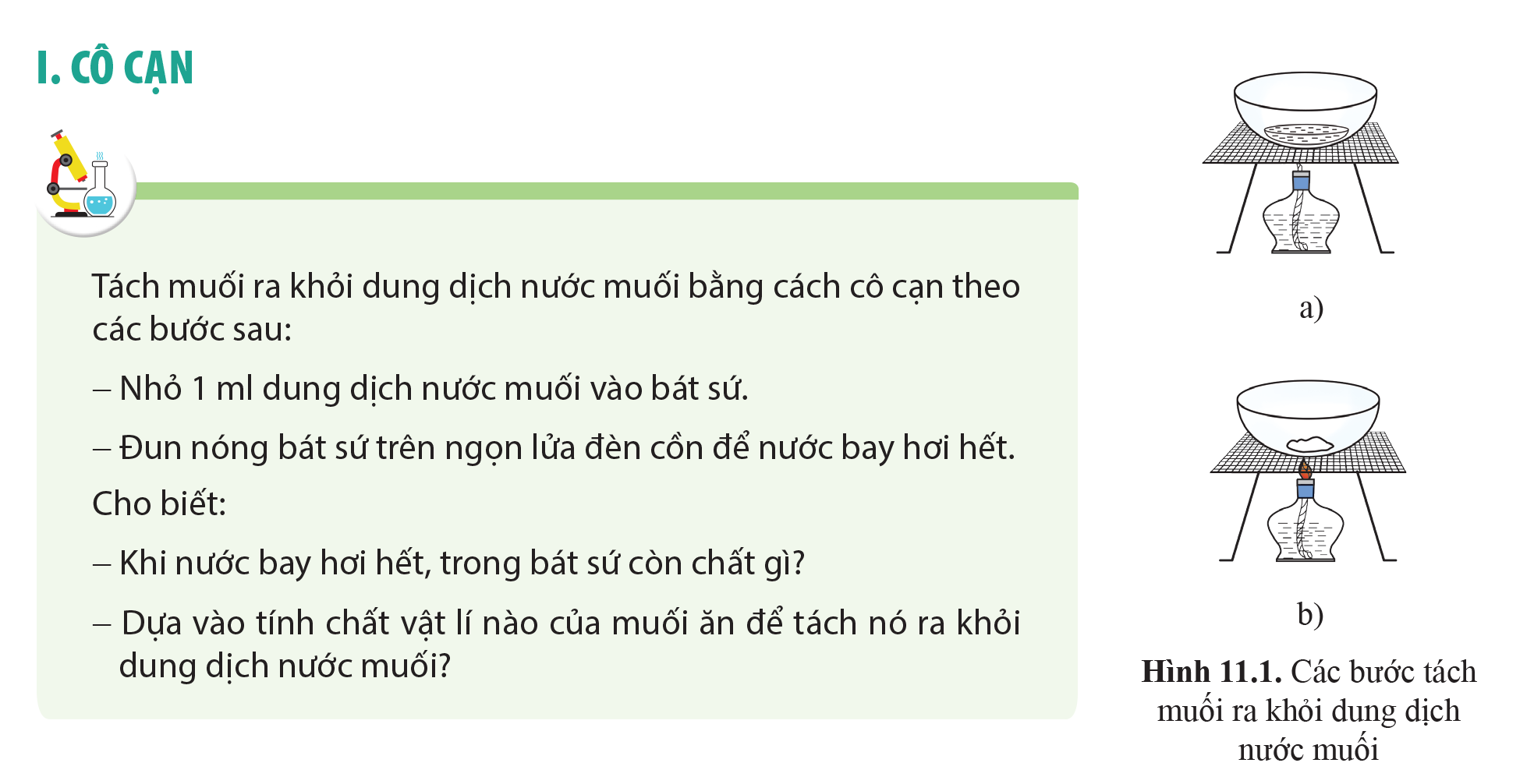
THÍ NGHIỆM 1:
Tách muối ra khỏi dung dịch nước muối
Cách tiến hành:
Bước 1: Nhỏ 1 ml dung dịch nước muối vào bát sứ.
Bước 2: Đun nóng bát sứ trên ngọn lửa đèn cồn để nước bay hơi hết.

Slide 7
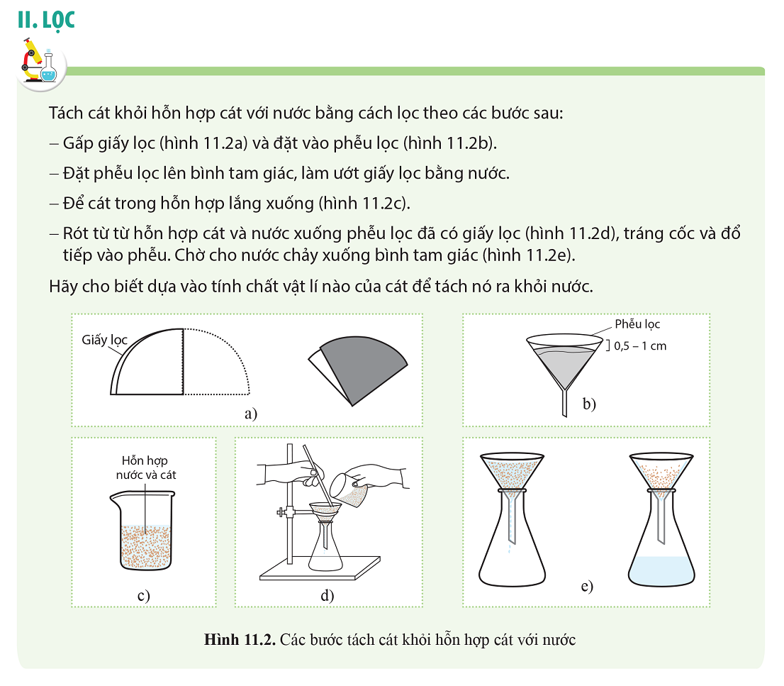
THÍ NGHIỆM 2:
Tách cát khỏi hỗn hợp cát và nước

Slide 8
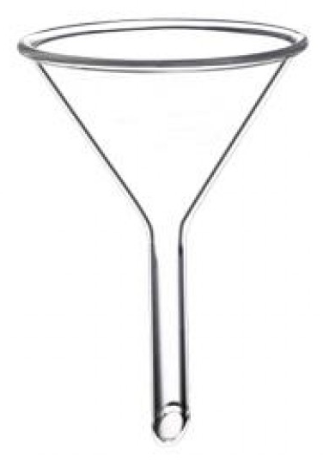
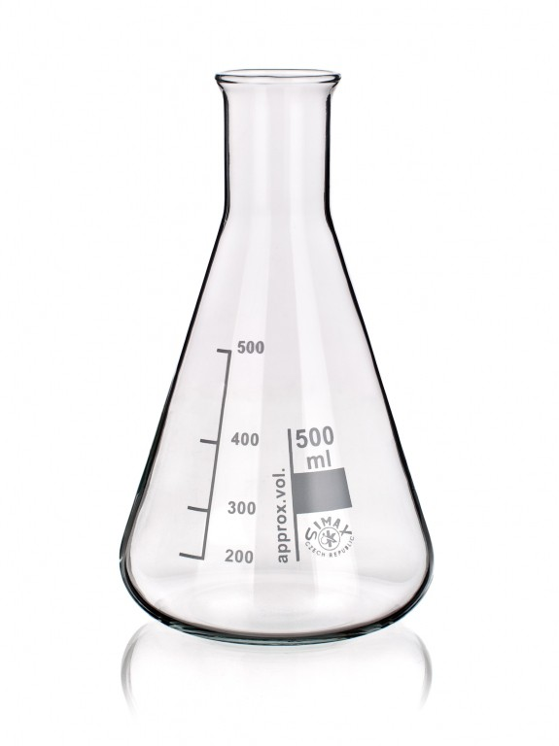
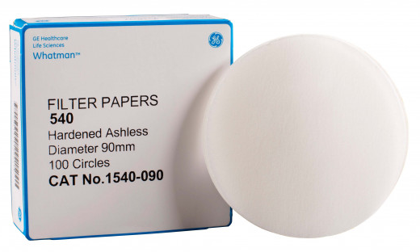
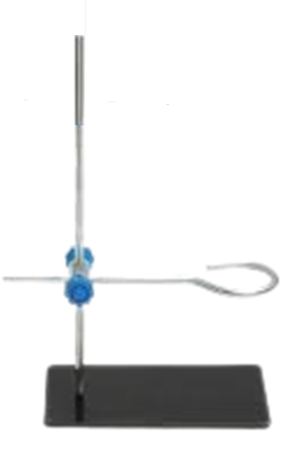
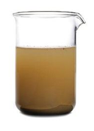
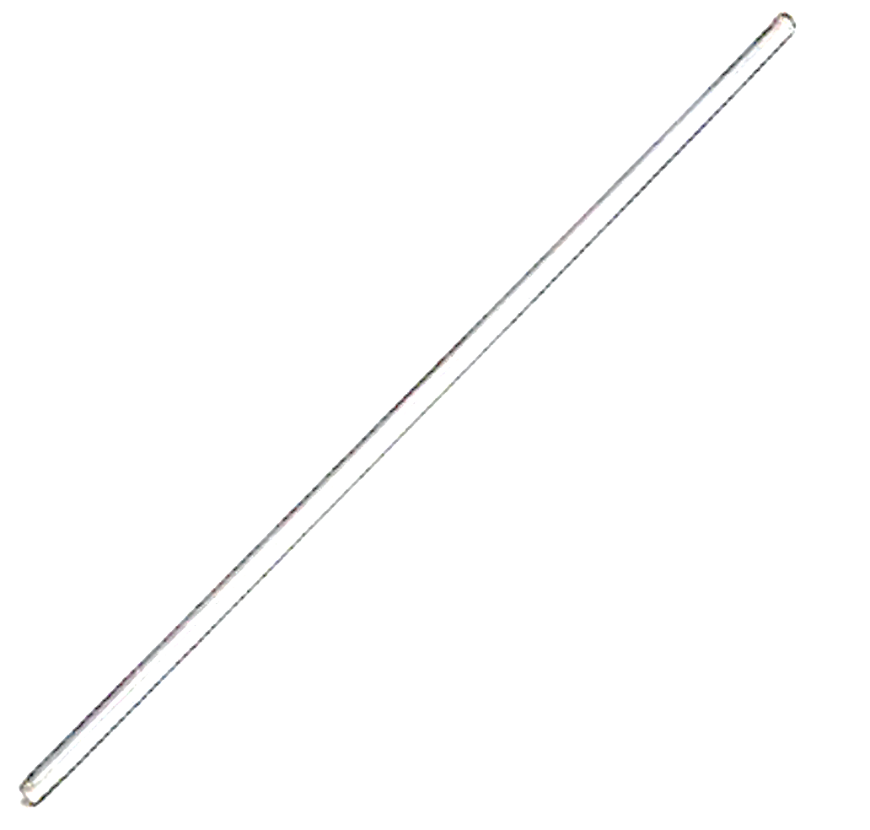
THÍ NGHIỆM 2
Giấy lọc
Phễu lọc
Bình tam giác
Bộ giá thí nghiệm
Hỗn hợp cát và nước
Đũa thủy tinh

Slide 9
THÍ NGHIỆM 2:
Tách cát khỏi hỗn hợp cát và nước
Cách tiến hành:
Bước 1: Gấp giấy lọc và đặt vào phễu lọc.
Bước 2: Đặt phễu lọc lên bình tam giác và làm ướt giấy lọc bằng nước.
Bước 3: Rót từ từ hỗn hợp cát và nước xuống phễu đã có giấy lọc, tráng cốc và đổ tiếp vào phễu.

Slide 10



LƯU Ý:
Một số lưu ý khi tiến hành thí nghiệm:
+ Lấy đúng, đủ dụng cụ hóa chất.
+ Thực hiện đúng các bước thí nghiệm.
+ Thí nghiệm xong để dụng cụ, hóa chất, gọn gàng, đúng nơi quy định.
ĐẶC BIỆT: Cẩn thận khi sử dụng đèn cồn.

Slide 11
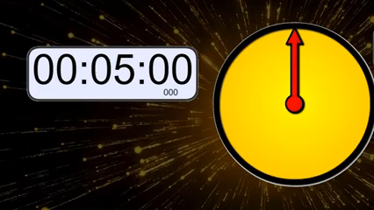
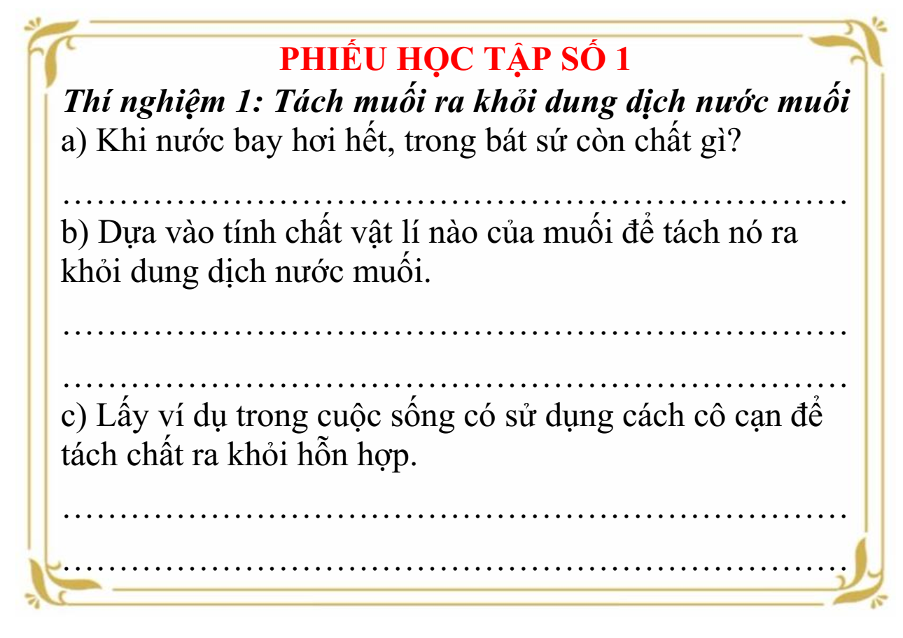
HOẠT ĐỘNG NHÓM

Slide 12
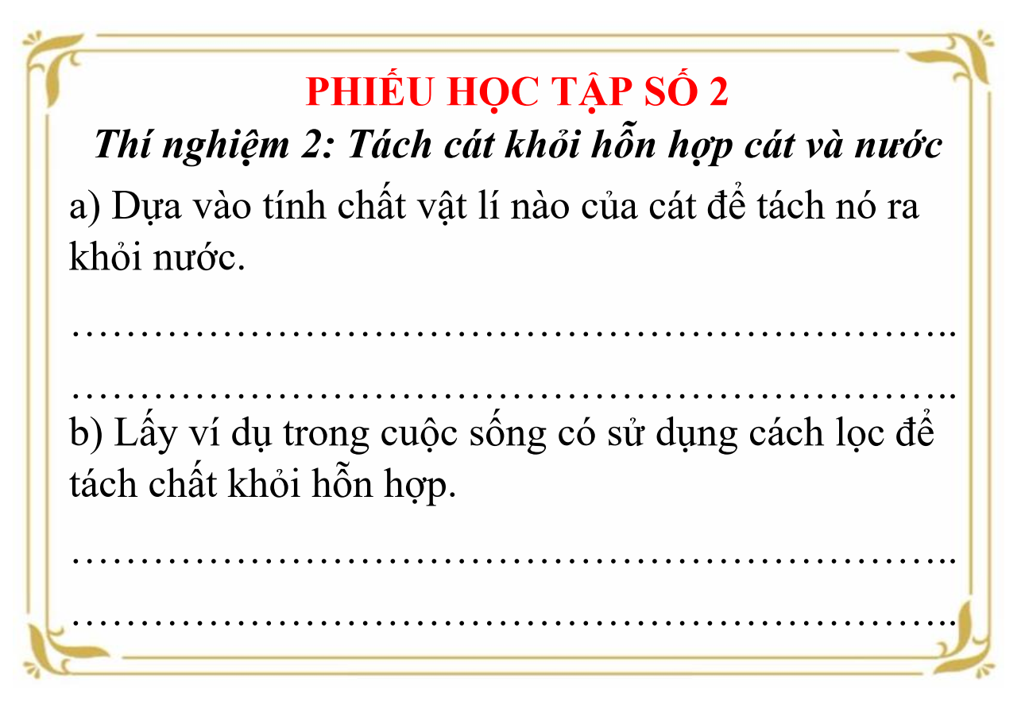
HOẠT ĐỘNG NHÓM

Slide 13


BÁO CÁO KẾT QUẢ

Slide 14
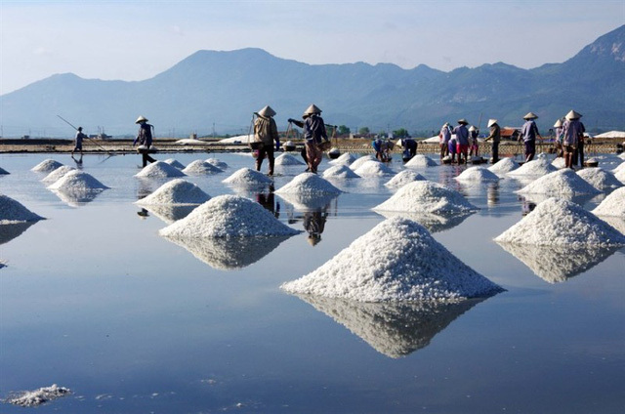
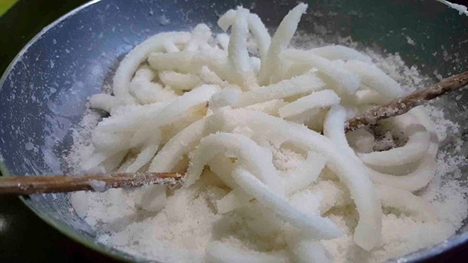
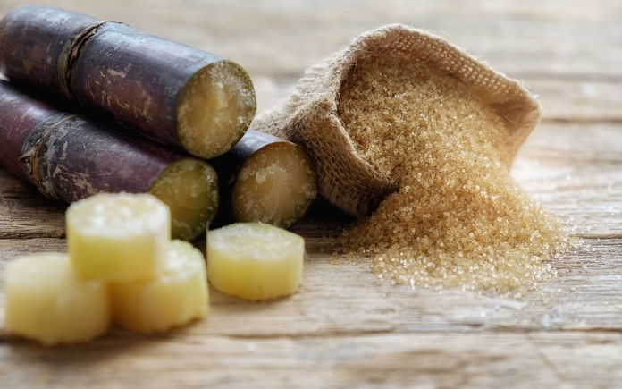

Slide 15
Nhóm 2
Quy trình sản xuất đường ăn trong công nghiệp

Slide 16
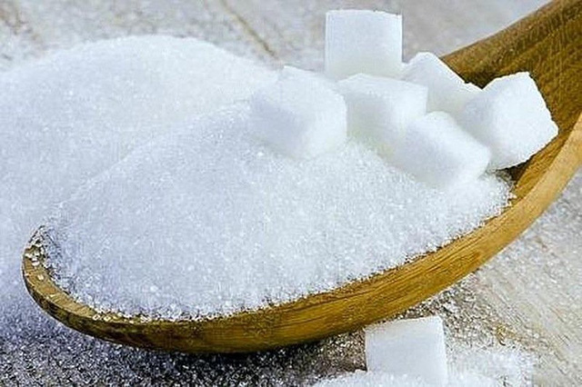
Quá trình sản xuất
đường ăn trong công nghiệp
Thực hiện: Nhóm 2 lớp 6A1

Slide 17
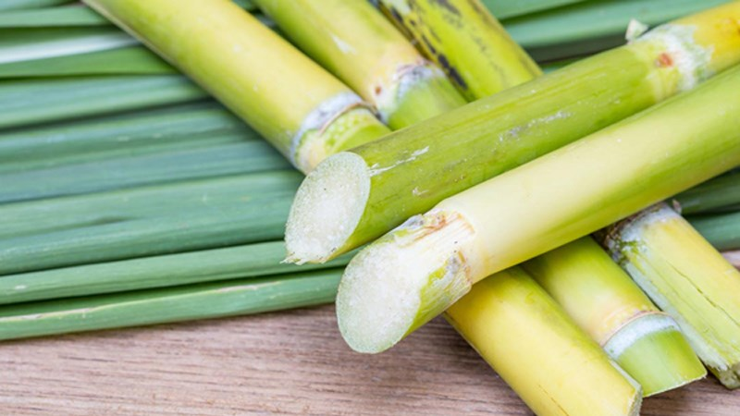
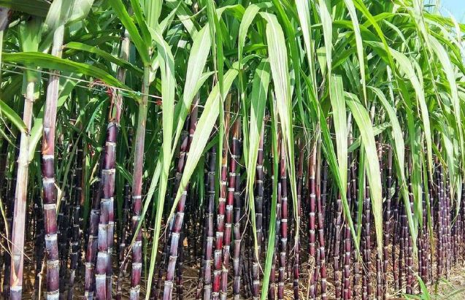
Nguyên liệu
Cây mía

Slide 18
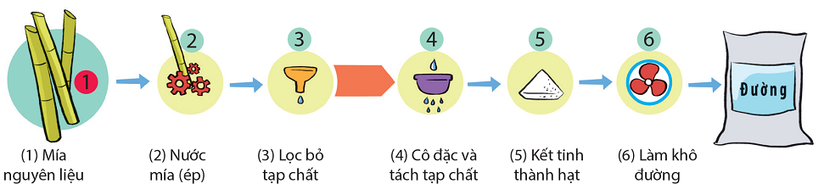
QUY TRÌNH SẢN XUẤT ĐƯỜNG

Slide 19
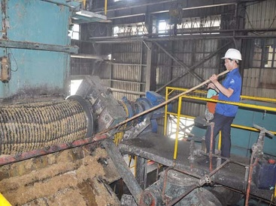
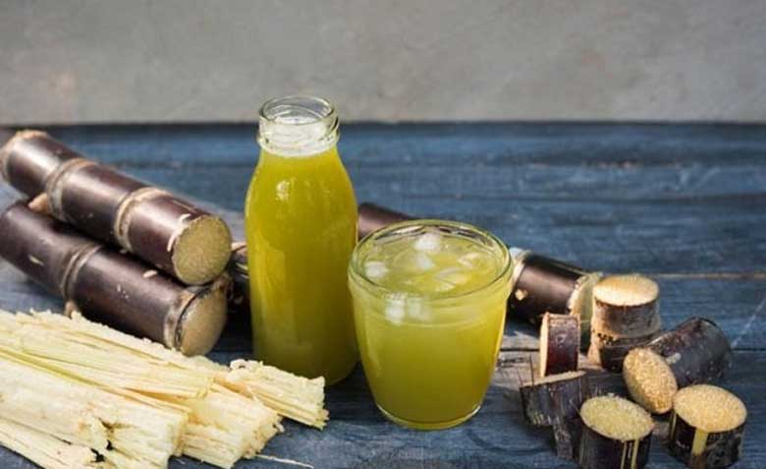
Từ nguyên liệu mía ban đầu, ép lấy nước mía

Slide 20
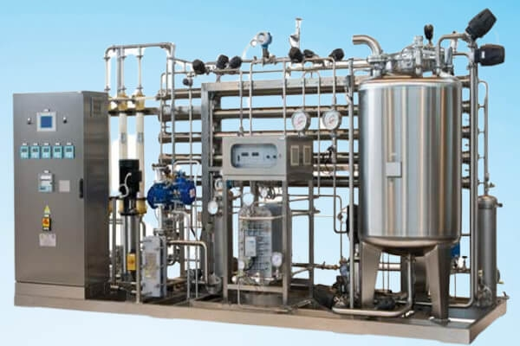
Sau đó tiến hành lọc bỏ tạp chất có trong nước mía
Hệ thống máy lọc nước mía trong nhà máy

Slide 21
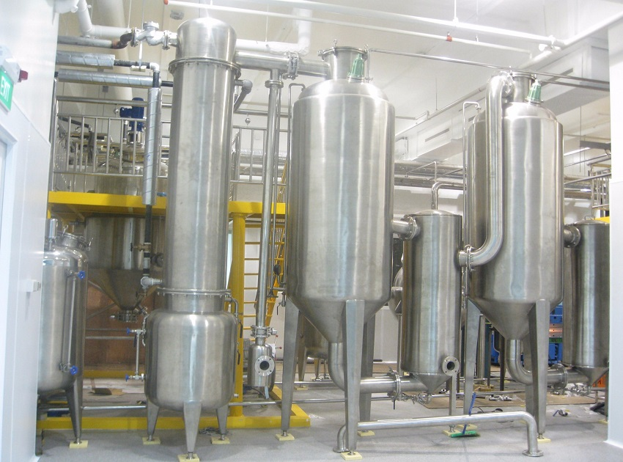
Tiếp tục cô đặc nước mía và tách tạp chất
Máy cô đặc nước mía

Slide 22
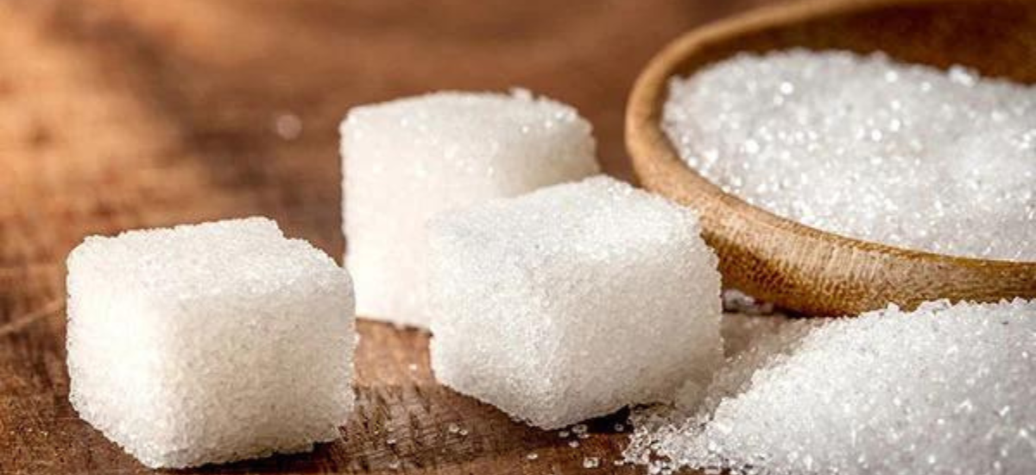
Kết tinh thành hạt và làm khô

Slide 23
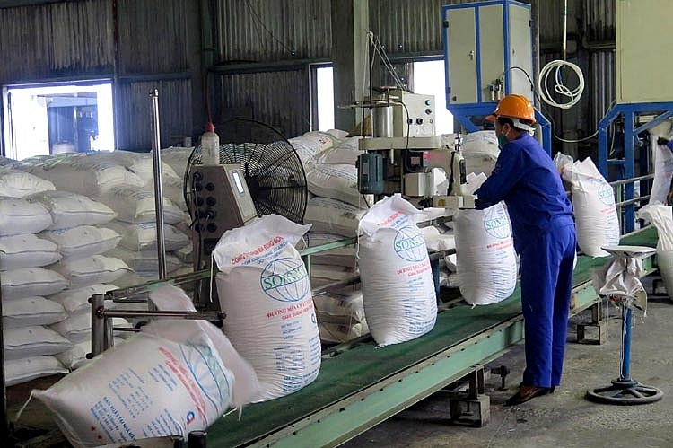
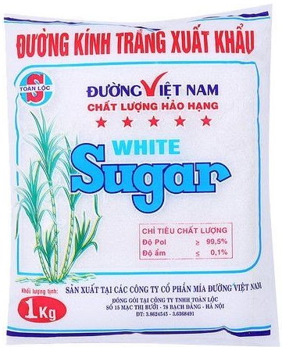
Đường thành phẩm được tạo thành

Slide 24
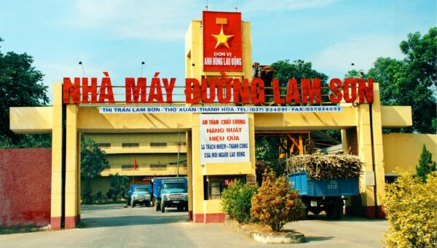
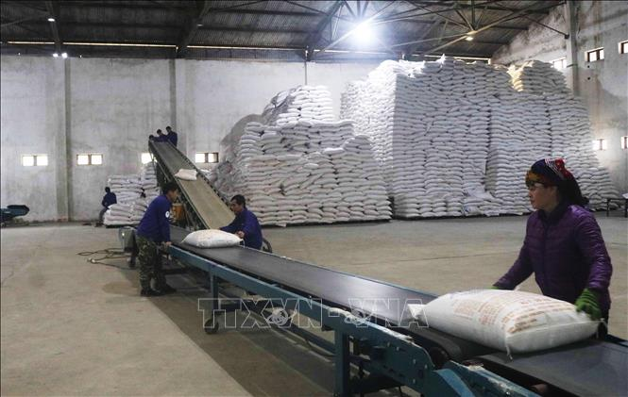
Nhà máy đường Lam Sơn
(Thanh Hóa)
Nhà máy đường Cao Bằng

Slide 25




Cảm ơn quý thầy cô và các bạn
đã lắng nghe!

Slide 26
Nhóm 2
Quy trình sản xuất đường ăn trong công nghiệp

Slide 27
BÁO CÁO KẾT QUẢ

Slide 28
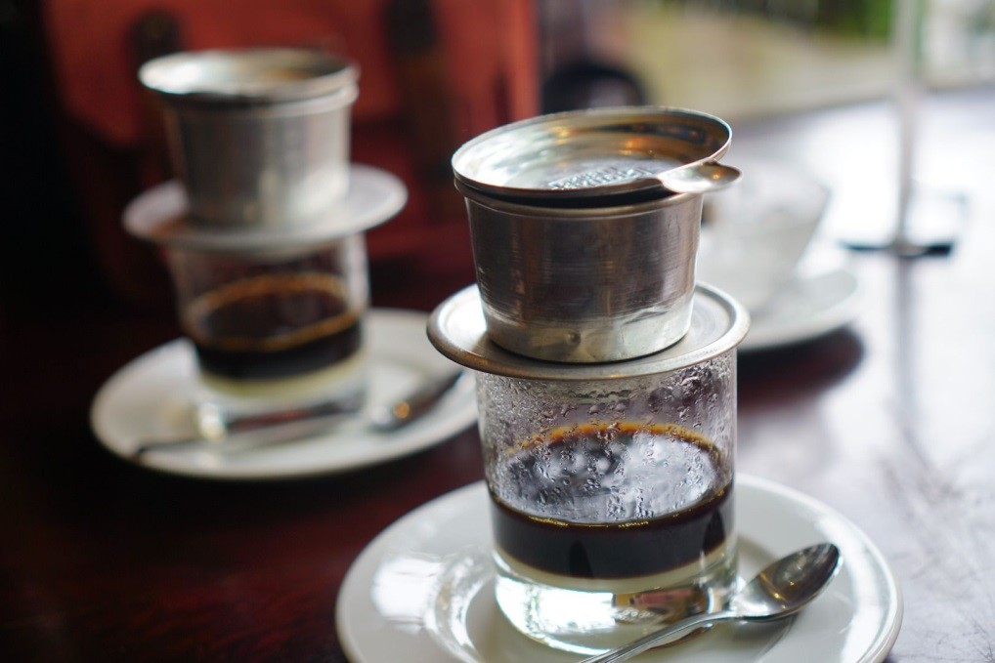
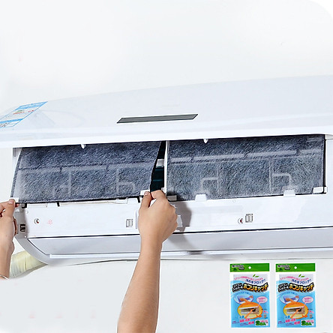
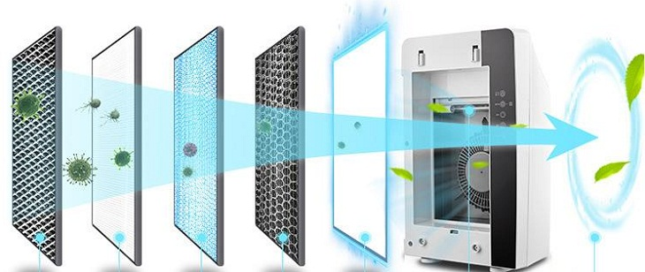
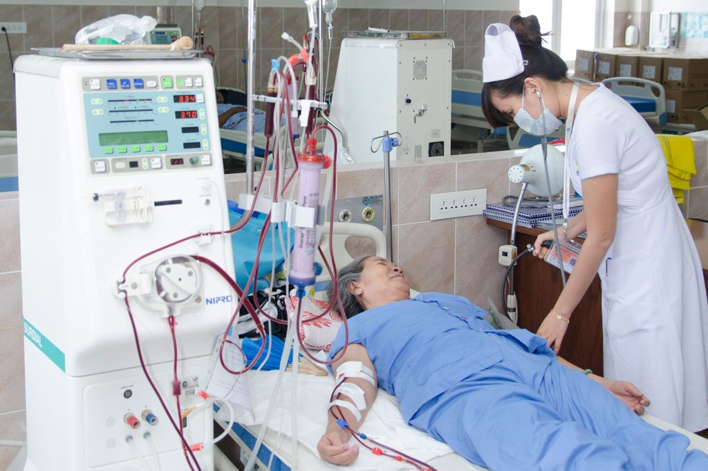
Pha cà phê phin
Máy điều hòa không khí
Máy lọc máu
Máy lọc không khí

Slide 29
BÁO CÁO KẾT QUẢ

Slide 30
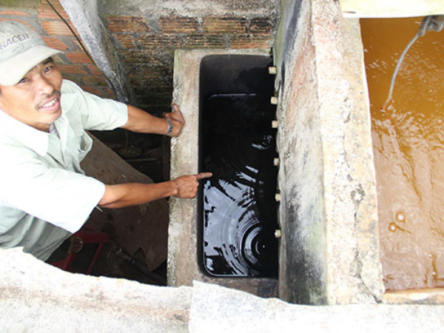
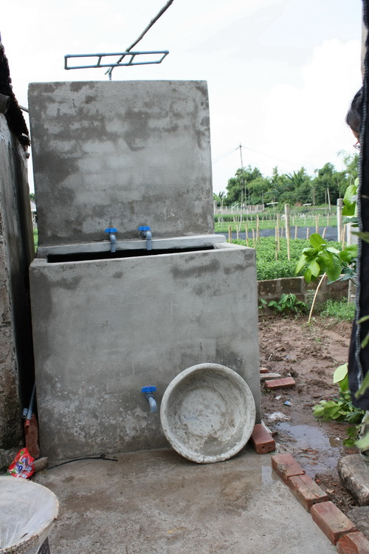
Hệ thống bể lọc nước

Slide 31
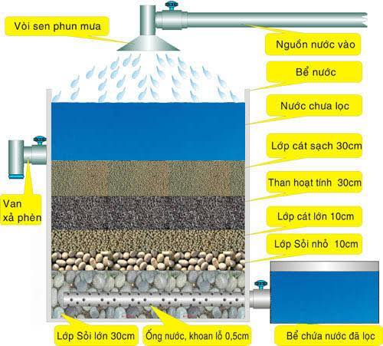
Hệ thống bể lọc nước

Slide 32
Nhóm 3
Thiết bị lọc nước tự chế

Slide 33
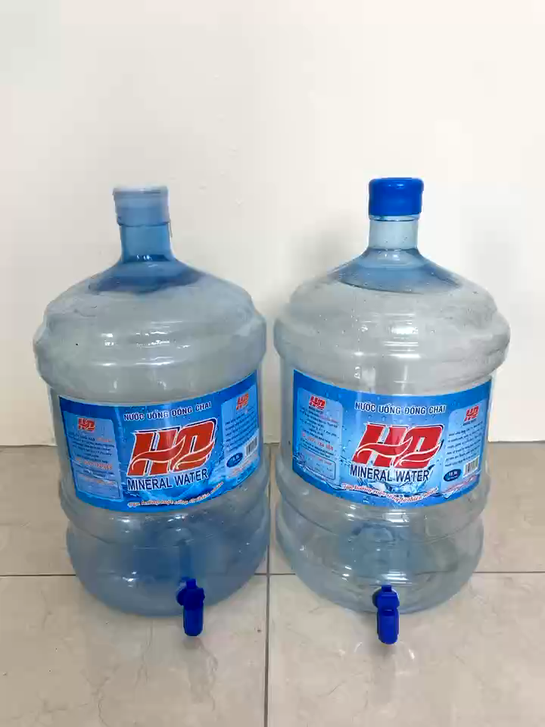

Slide 34

Cảm ơn quý thầy cô và các bạn
đã lắng nghe!

Slide 35

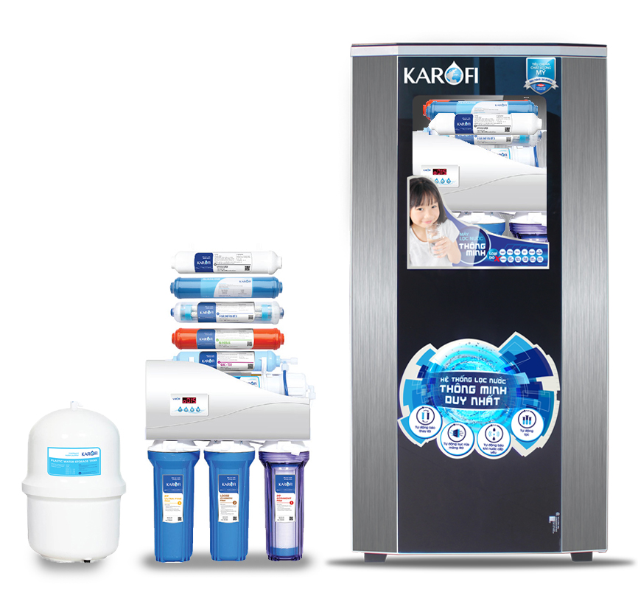
Ngày nay, người ta đã chế tạo ra được nhiều loại màng lọc dùng để tách chất có kích thước nhỏ hơn cát nhiều lần.

Slide 36
Nhóm 4
Máy lọc nước gia đình

Slide 37
TÌM HIỂU VỀ MÁY LỌC NƯỚC NHÓM 4 – LỚP 6A1

Slide 38
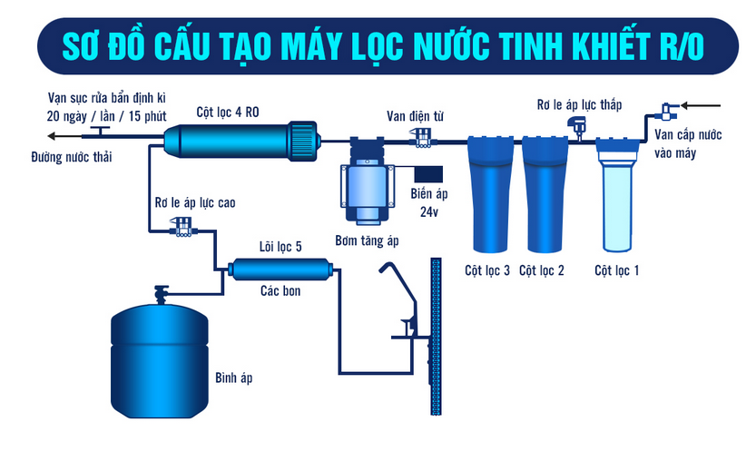
Cấu tạo và nguyên lý hoạt động

Slide 39
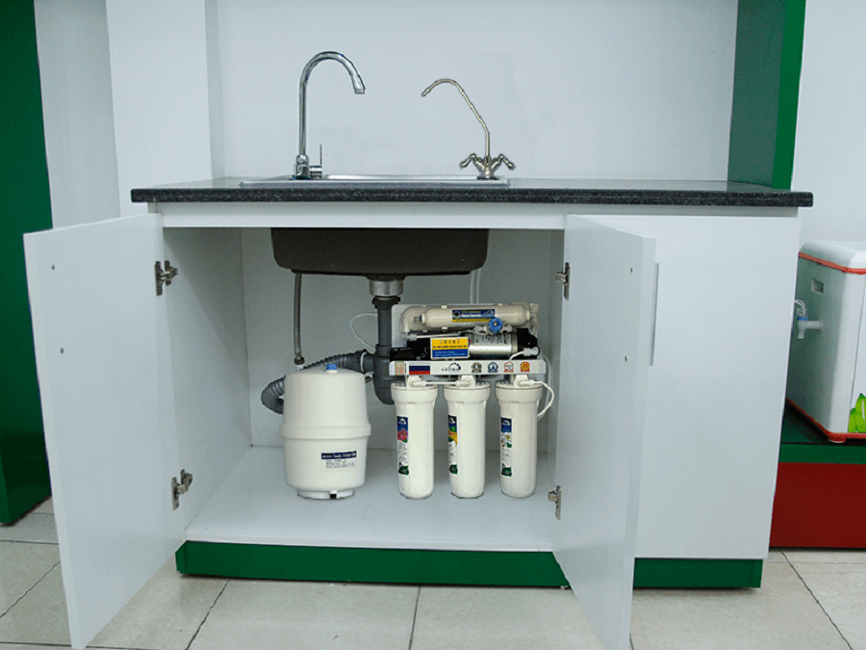

Slide 41


TRÒ CHƠI
HỘP QUÀ BÍ MẬT

Slide 42



- Có 5 hộp quà trong đó có 1 hộp quà may mắn. - Các bạn chọn hộp quà và trả lời câu hỏi. Nếu các bạn trả lời đúng thì nhận được hộp quà tương ứng. Nếu trả lời sai, nhường quyền trả lời cho các bạn còn lại.
TRÒ CHƠI
HỘP QUÀ BÍ MẬT
Luật chơi:

Slide 43












Slide 44









Hộp quà số 1:
Trong máy lọc nước có một lõi làm bằng bông được ép rất chặt. Theo bạn, lõi bông đó có tác dụng gì?
Đáp án. Lọc và giữ lại các chất không tan trong nước
GO HOME

Slide 45
Hộp quà số 2:
Tác dụng chủ yếu của việc đeo khẩu trang là gì?
Đáp án: Tách khói bụi ra khỏi không khí hít vào
GO HOME

Slide 46
Hộp quà số 3:
Ngày nay, máy điều hòa nhiệt độ là một thiết bị phổ biến. Vậy máy điều hòa nhiệt độ đã giúp tách những chất gì ra khỏi không khí?
Máy điều hòa giúp tách được nhiều tạp chất khác nhau ra khỏi không khí như: bụi bẩn, hơi nước, một số loài sinh vật gây hại…
GO HOME

Slide 47
Hộp quà số 4:
Chúc mừng bạn nhận được 1 món quà từ chương trình
GO HOME

Slide 48
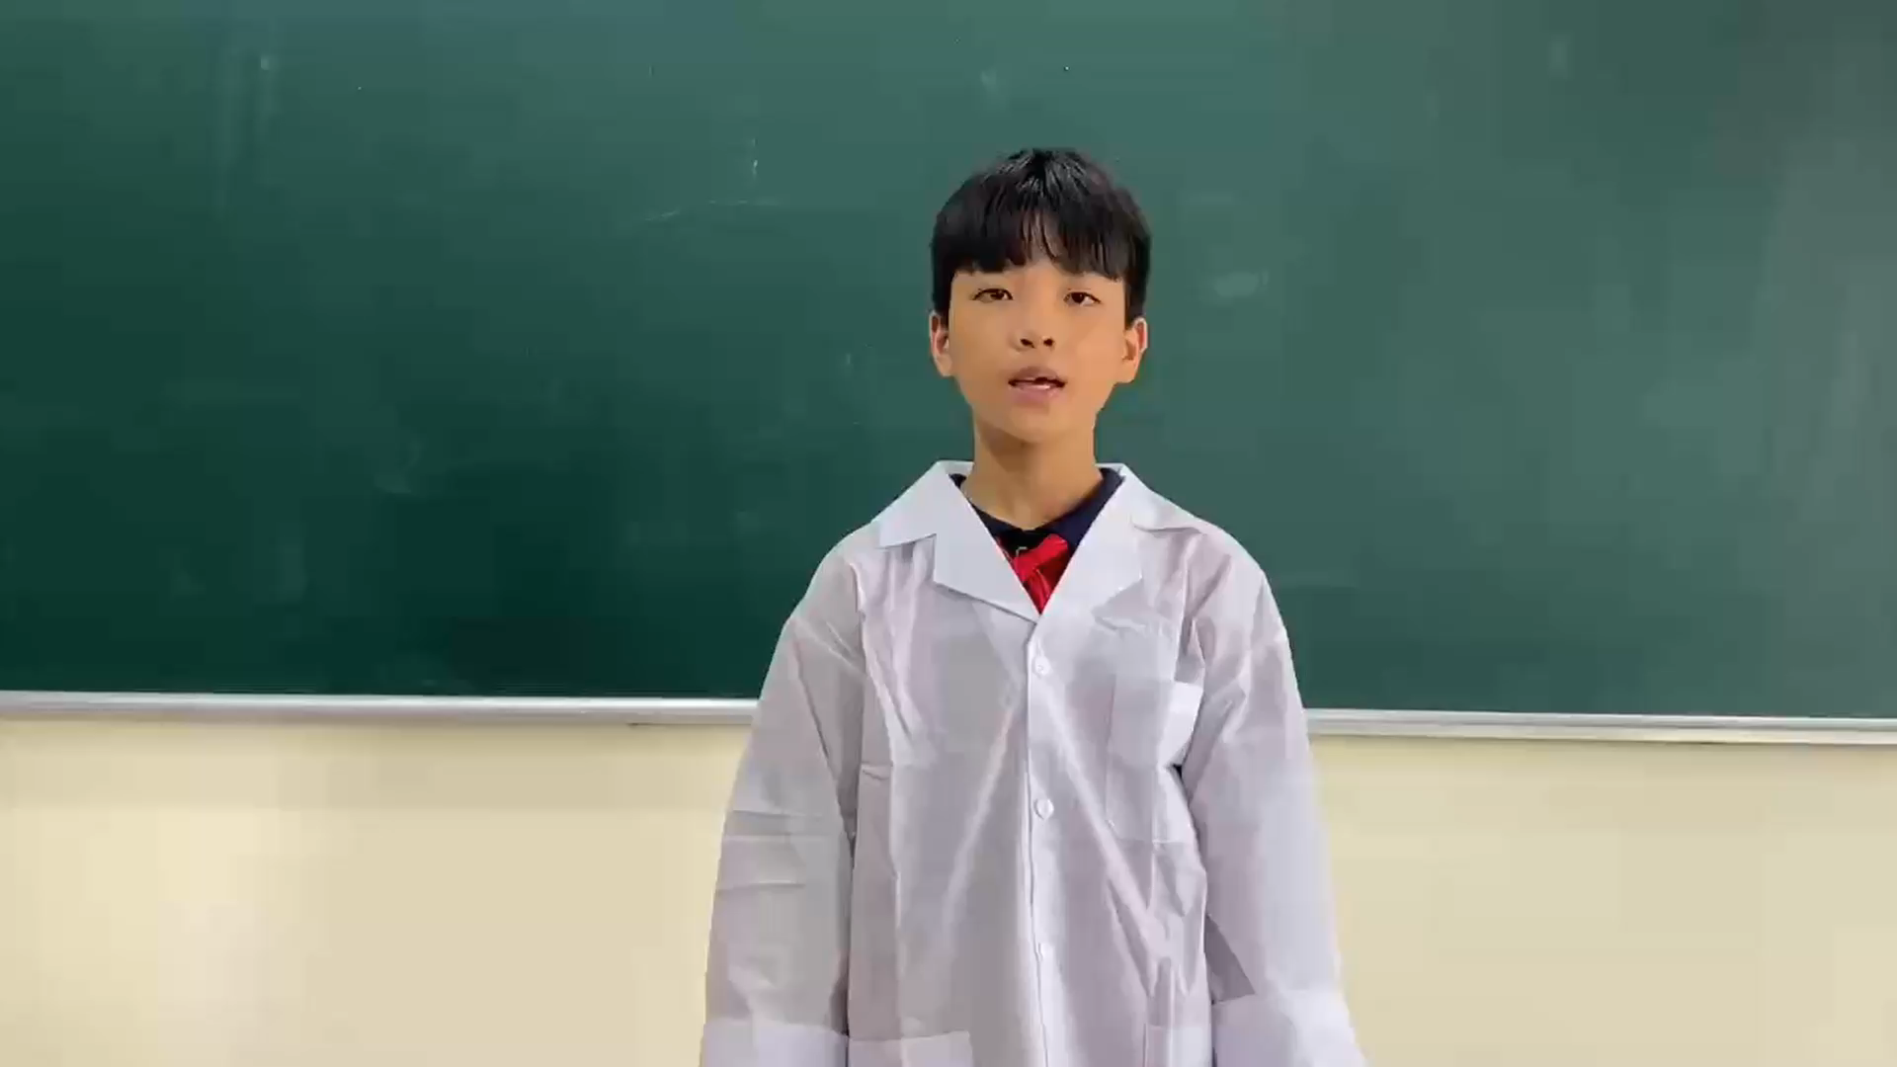
Hộp quà số 5:
GO HOME

Slide 49
Nhiệm vụ về nhà
- Nhóm 1 và 2: Tìm hiểu về phương pháp chiết và cách tách dầu ăn ra khỏi hỗn hợp dầu ăn và nước.
Nhóm 3 và 4: Tìm hiểu về ứng dụng của phương pháp chiết.
`.

